Slide 1
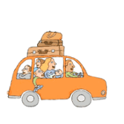
Ich fahre gern…
Mittwoch, den 25. März
Learning objective: To talk about why we travel using different types of transport and give our opinion.
http://widgets.linguascope.com/stopwatch.htm

Slide 2








Die Länder
A_ _ _ _ _ _
D_ _ _ _ _ _ _ _ _ _
I_ _ _ _ _ _
P_ _ _ _ _ _ _
S_ _ _ _ _ _ _ _ _
F_ _ _ _ _ _ _ _ _
G_ _ _ _ _ _ _ _ _ _ _
S_ _ _ _ _ _
AMERIKA
DEUTSCHLAND
ITALIEN
PORTUGAL
SCHOTTLAND
FRANKREICH
GRIECHENLAND
SPANIEN

Slide 3










VERKEHRSMITTEL

Slide 4
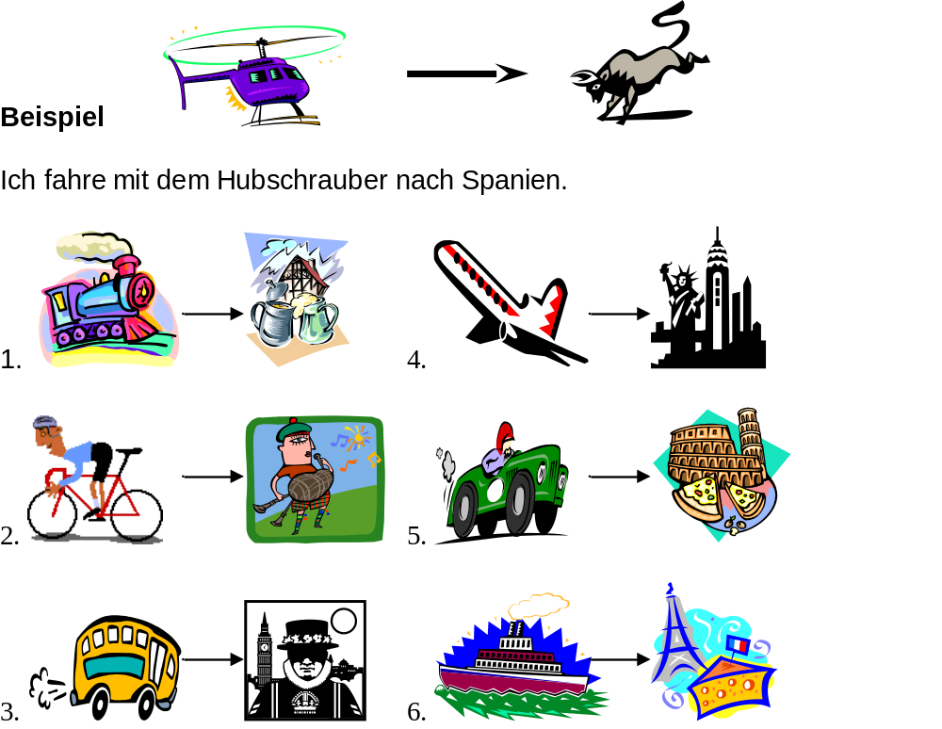
Wie fährst du?

Slide 5
How do you say....
gern
nicht gern
Weil
es ist
Ich fahre
Like
Don’t like
Because
It is
I travel

Slide 6

What kind of adjectives would we use to describe transport?

Slide 7
Match up the German and the English
1. Schmutzig
2. Langweilig
3. Kalt
4. Teuer
5. Langsam
Boring
Cold
Dirty
Slow
expensive

Slide 8
a. Environmentally friendly
b. healthy
c. Cheap
d. Fast
e.Interesting
f. Comfortable
1. Interessant
2. Billig
3. Schnell
4. Gesund
5. Bequem
6. Umweltfreundlich

Slide 9
How would you make this negative?
How would you turn this into an opinion?
Ich fahre =
Ich fahre mit dem Zug =
Ich fahre mit dem Zug nach Spanien, weil... =
Ich fahre mit dem Zug nach Spanien, weil es schnell ist
Ich fahre mit dem Zug nach Spanien, weil es sehr schnell ist
I travel
I travel by train
I travel to Spain by train because...
I travel to Spain by train because it’s fast
I travel to Spain by train because it’s very fast

Slide 10
Ich bin... gefahren
Ich bin mit dem Flugzeug nach Spanien gefahren, weil es ....war
(Mein Rockstar) ist mit dem Schiff nach Frankreich gefahren, weil es ... war.
I went to Spain by plane because...
(My rockstar) went to France by boat because...
Write a sentence about your rockstar or yourself. Say how you went on holiday and why you chose to travel how you did. How do we say ‘because he was’?

Slide 11
Transport and opinions
Debate?
Prepare for a debate (at least one for and one against point for 10 modes of transport).

